Slide 1
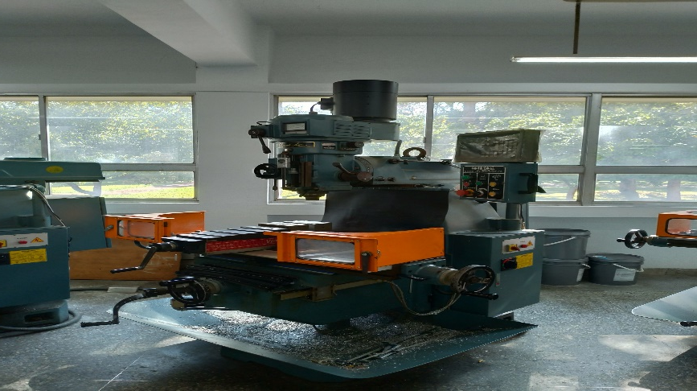
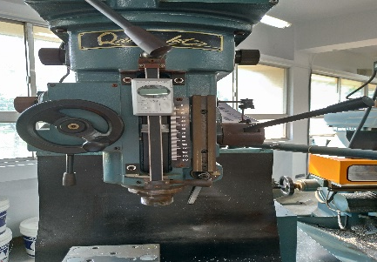
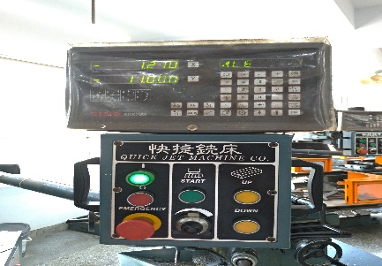
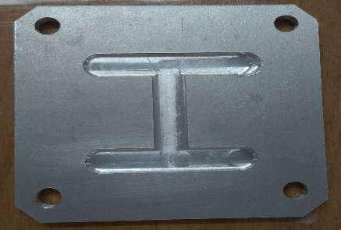
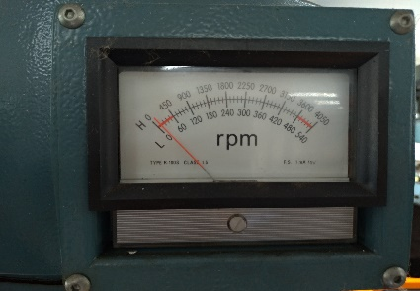
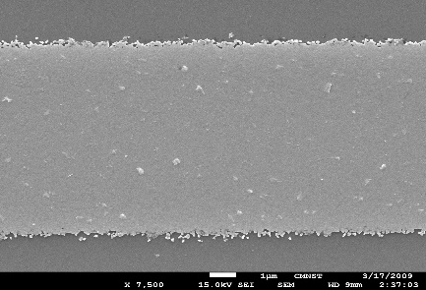
精密銑床加工技術
本加工技術是利用工作台上的夾具帶動工件朝迴轉刀刃進給，利用刀具與工件間產生的相對運動進行加工。銑床是一種主要用於金屬切削的工具機，通常用於銑削工件平面、鑽孔等。
加工參數
切削速度
進給率
主軸轉速
切削力
規格
快捷銑床QJM-QB-VS
8μm
主軸迴轉速:60~3600rpm
左右行程:650mm
前後行程:350mm
升降快速押送:1150mm/min
主軸自動押送速度:0.035/0.07/0.14mm(每轉一圈)
40μm
銑床主軸(Z軸)
銑床操作面板及光學尺
技術應用
平面銑削
凹槽銑削
鑽孔、搪孔
輪廓銑削
銑床主軸轉速表
機械實習課成品
聯絡窗口: 陳文欽先生
Tel：03-5712121 轉54986
E-mail：bs9411@nycu.edu.tw
國立陽明交通大學工學院 實習工場

